Slide 1
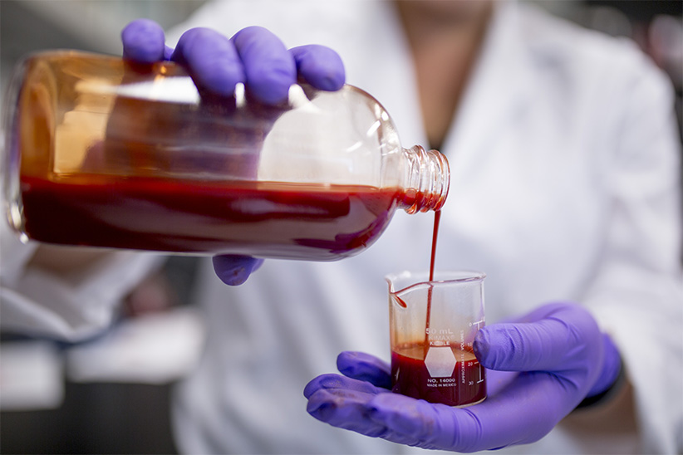
«Клиническая фармакология плазмозаменителей»
Выполнила:

Slide 2
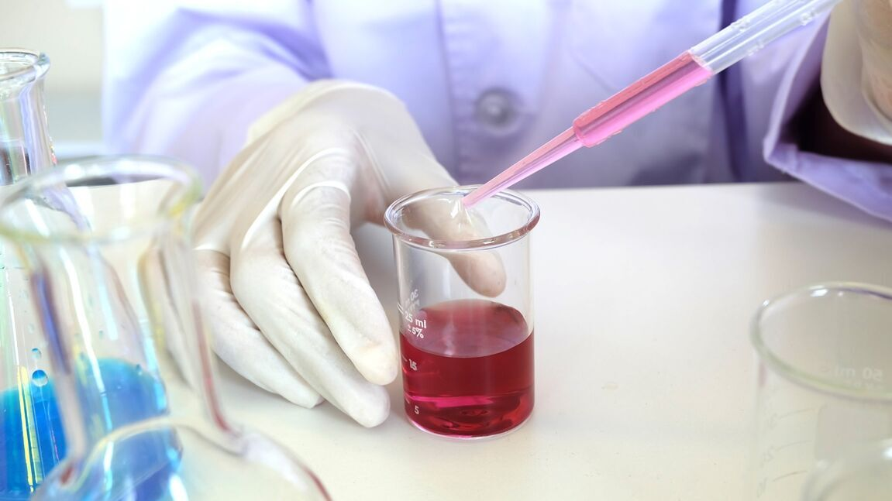
Кровезаменители (плазмозаменители) - препараты (растворы), применяемые для трансфузионной терапии (главным образом, внутривенно).
В определенной мере могут заменять донорскую кровь.

Slide 3
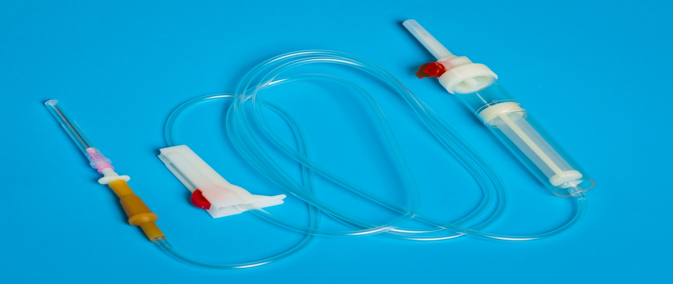
-Переливание простых и сложных по составу солевых растворов с целью восполнения объема крови началось в 19 веке.
-В 1830 году, когда в Москве свирепствовала холера, было предложено использовать для ее лечения внутривенное введение подкисленной воды.
-В 1930-х годах под руководством А.Н. Филатова в Центральном областном ленинградском институте переливания крови (ЦОЛИПК) начались первые отечественные разработки коллоидных кровезамещающих препаратов. В 1943 году Филатов одним из первых предложил классификацию кровезаменителей.

Slide 4
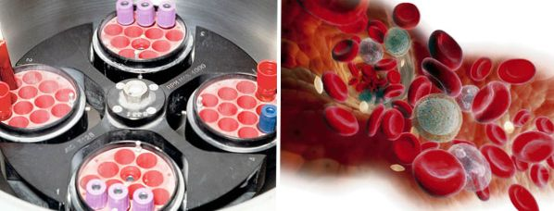
Плазмозамещающие растворы - это лекарственные средства, восполняющие дефицит плазмы крови или отдельных ее компонентов. Плазмозамещающие растворы, близкие по составу к плазме крови и вводимые в больших количествах, называют инфузионными. Эти растворы способны некоторое время поддерживать жизнедеятельность организма или изолированных органов, не вызывая патологических сдвигов. Многие заболевания и патологические состояния (отравление различными ядами, инфекционные заболевания, ожоги, острая почечная и печеночная недостаточность и др.) сопровождаются интоксикацией организма, поэтому используют дезинтоксикационные средства.

Slide 5
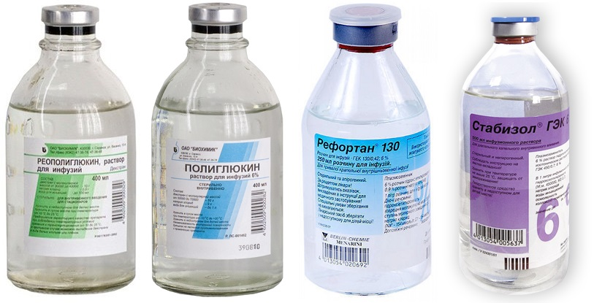
Классификация плазмозамещающих растворов по медицинскому назначению:
Гемодинамические
Дезинтоксикационные
Регуляторы водно-солевого и кислотно-основного состояния
Препараты для парентерального питания
Комплексного действия
Плазмозаменители с функцией переноса кислорода

Slide 6
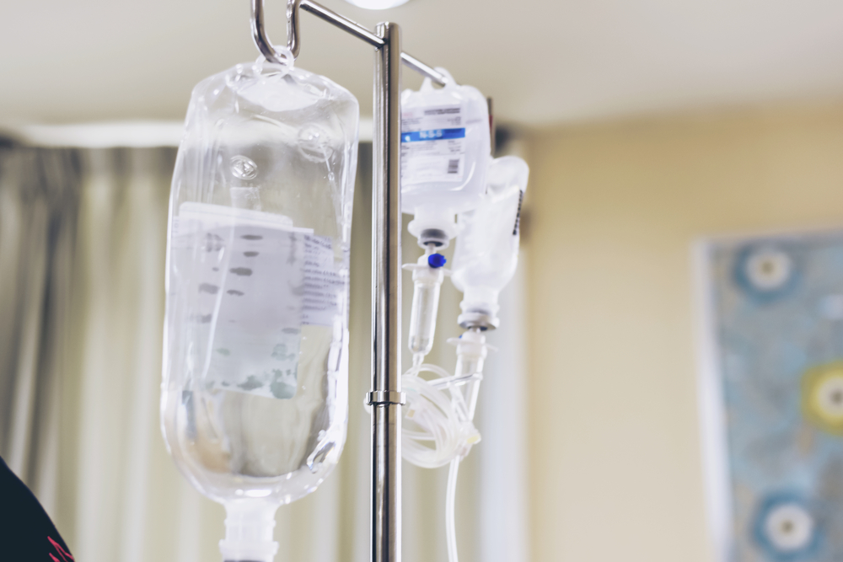
Плазмозамещающие растворы должны быть:
-изотоничны,
-изоионичны,
-изогидричны.
Их вязкость должна соответствовать вязкости плазмы крови.

Slide 7
Охарактеризуем группы плазмозаменитлеей на примере основных препаратов соответствующих групп

Slide 8
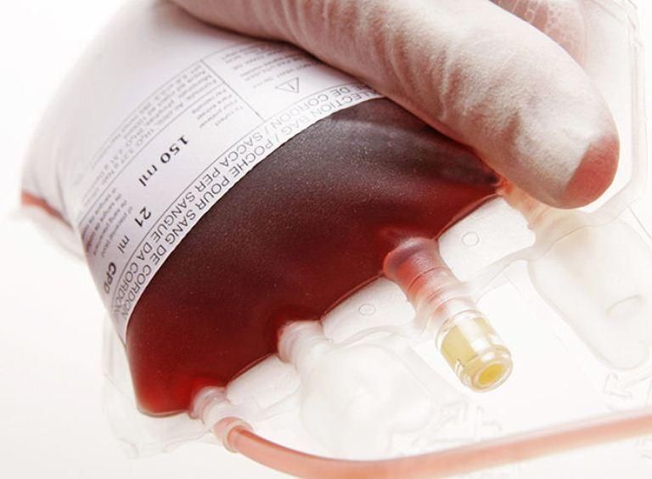
Гемодинамические плазмозаменители
На данном этапе существует 4 группы противошоковых препаратов:
-декстраны: низкомолекулярные (реополиглюкин, лонгастерил 40, реомакродекс) и среднемолекулярные (полиглюкнн, лонгастерил 70, макродекс);
-производные желатина (желатиноль, гелофузин, желифундол);
-производные гидроксиэтилкрахмала: среднемолекулярные и высокомолекулярные
-производные полиэтилгликоля (полиоксидин).

Slide 9
Полиглюкин
Механизм действия:
1) При в/в введении достаточно быстро приводит к повышению АД и стойко поддерживает его на высоком уровне.
2) Долго циркулирует в кровеносном русле (до 3-4 сут.) - Т50 - около суток.
3) Это связано с его большой молекулярной массой - не проникает через сосудистые мембраны.
4) За счет высокого осмотического давления ( в 2,5 раза больше чем у белков плазмы) он притягивает в кровоток тканевую жидкость и удерживает ее: ОЦК возрастает на величену несколько большую, чем объем введенного препарата.
5) Полиглюкин способствует улучшению окислительных процессов, что приводит к повышению поглощения О2 тканями.
Показания к применению:
а) Как противошоковый препарат, когда необходимо увеличит ОЦК (травматические и операционный шок, острая кровопотеря, острый сосудистый недостаток).
Особенности: при нетяжелых степенях шока доза не больше 400- 1500 мл. В тяжелых ситуациях - до 2-4 л (травматический, ожоговый шок).
Побочные эффекты: весьма редки. После первых 3-10 мл может возникнуть: стеснение в груди, затруднение дыхания, тахикардия. Профилактика: через 1 мин. после вливания полиглюкина делают перерыв на 2-3 мин. Если реакции нет - продолжают инфузию.

Slide 10
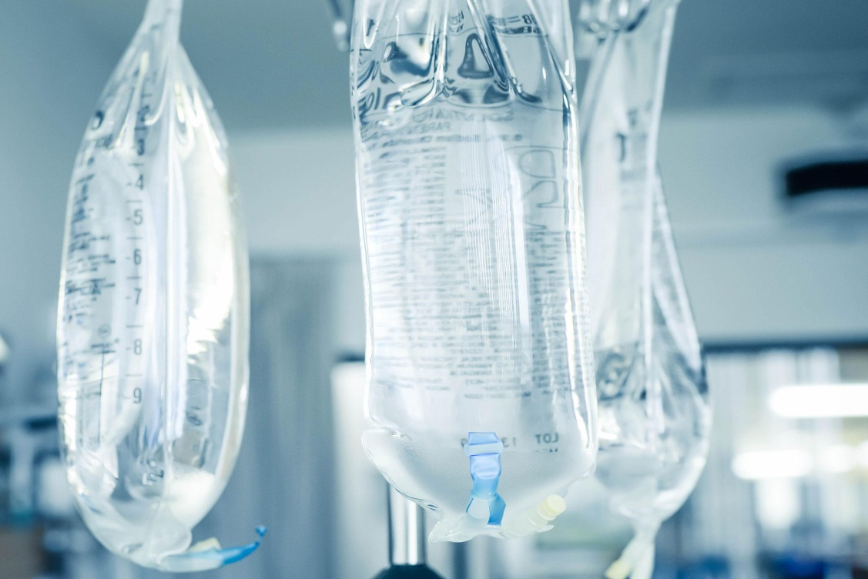
Дезинтоксикационные растворы, обладают способностью связывать циркулирующие в кровеносном русле токсины и быстро выводить их из организма.
Готовят на основе:
-низкомолекулярного поливинилпирролидона - гемодез, неоге-модез, энтеродез.
-низкомолекулярного поливинилового спирта - полидез.

Slide 11
Гемодез.
Представляет собой 6% р-р низкомолекулярного ПВП. Средняя молекулярная масса - 12000-15000. В состав входят также NaCl, KCl, CaCl2, MgCl2, NaHCO3.
Механизм:
1. Связывает токсины в крови и выводит их из организма через почки.
2. Снижает стаз эритроцитов в микроциркуляторном русле.
3. Восполняет ОЦК.
Показания к применению: интоксикации различного происхождения: острая лучевая болезнь, сепсис, лейкозы, ожоговая болезнь, острая дизентерия и др.
Применение: гемодез вводят со скоростью 40-50 кап/мин. Разовая доза для взрослых - 400 мл.
Побочные эффекты: могут возникать (чаще во время струйного введения): покраснение лица, недостаток воздуха, снижение АД, повышение температуры тела до 38,5 - 390С. Аллергические реакции.
Абсолютных противопоказаний по применению гемодеза нет.

Slide 12
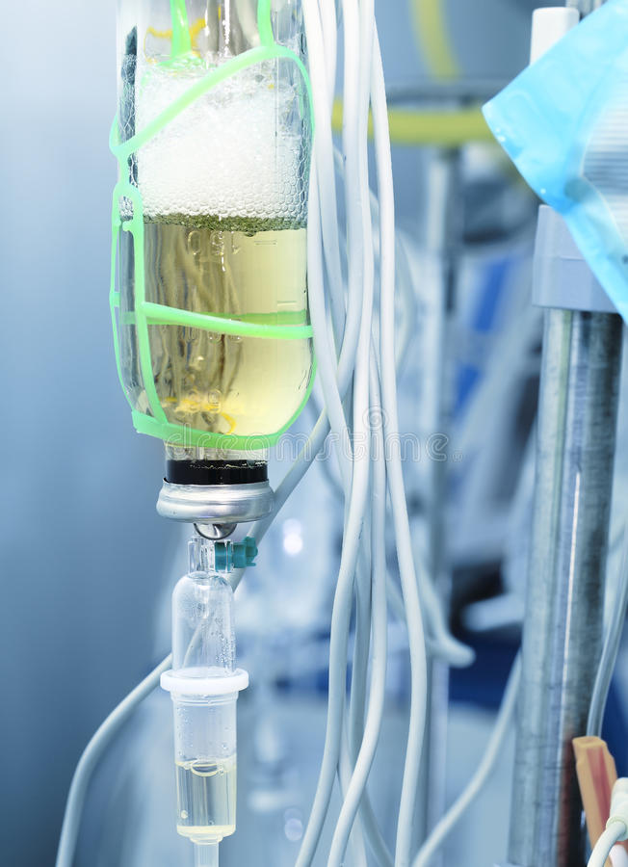
Регуляторы водно-солевого и кислотно-основного состояния.
К этой группе относятся солевые растворы такие, как: раствор хлорида натрия 0,9%, раствор Рингера, раствор Рингера-Локка, раствор Рингера - лактата, раствор Хартмана, лактасол, дисоль, трисоль, ацесоль, раствор Дарроу.
Также в эту группувходят осмодиуретики - растворы маннита и сорбита.
Растворы осуществляют коррекциюводно-электролитного состава крови при обезвоживании, вызванном диареей, отеком мозга, токсикозах (происходит увеличение почечной гемодинамики).

Slide 13
Натрия хлорид
Фармакологическое действие: Натрия хлорид содержится в крови и в тканевых жидкостях организма (концентрация в крови колеблется в пределах 0,5–0,9 %), его содержанием в значительной степени обеспечивается постоянство осмотического давления (давления жидкости в клетках и тканях, характеризующего электролитный баланс крови).
Относительно часто применяют изотонический раствор натрия хлорида как дезинтоксикационное (выводящее из организма вредные вещества) средство и при обезвоживании организма. Им широко пользуются для растворения различных лекарственных средств, в том числе при инфузиях.
Показания к применению: Для борьбы с обезвоживанием и интоксикацией организма при различных заболеваниях (острая дизентерия, пищевая токсикоинфекция, в том числе при холере); при острых циркуляторных нарушениях (расстройствах кровообращения), сопровождающихся дегидратацией; при ожогах; при геморрагическом (вызванном кровопотерей), операционном и послеоперационном шоке (недостаточно эффективен); при перитоните (воспалении брюшины); при диарее различного происхождения.
Побочные эффекты: Хлоридный ацидоз (закисление вследствие избыточного содержания Cl¯ в крови), гипергидратация (повышение содержания жидкости в организме), увеличение выведения калия из организма

Slide 14
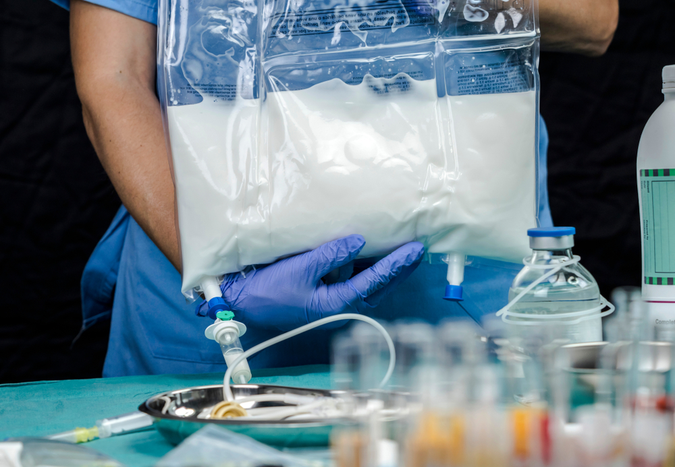
Препараты для парентерального питания.

Slide 15
Декстроза (глюкоза)
Фармакологическое действие: Участвует в различных процессах обмена веществ в организме, усиливает окислительно-восстановительные процессы в организме, улучшает антитоксическую функцию печени. Декстроза, поступая в ткани, фосфорилируется, превращаясь в глюкозо-6-фосфат, который активно включается во многие звенья обмена веществ организма. 5%-ный раствор декстрозы оказывает дезинтоксикационное, метаболическое действие, является источником ценного легкоусвояемого питательного вещества.
Показания к применению: Гипогликемия, недостаточность углеводного питания; токсикоинфекция, интоксикации при заболеваниях печени (гепатит, дистрофия и атрофия печени, в том числе печѐночная недостаточность); геморрагический диатез; дегидратация (рвота, диарея, послеоперационный период); интоксикация; коллапс, шок.
Побочное действие: Гиперволемия, острая левожелудочковая недостаточность. В месте введения – развитие инфекции, тромбофлебит.
Противопоказания: Растворы глюкозы противопоказаны при сахарном диабете и различных состояниях, сопровождающихся гипергликемией; отѐк мозга, отѐк лѐгких, острая левожелудочковая недостаточность; гиперосмолярная кома.

Slide 16
Кровезаменители с функцией переноса кислорода.
Растворы гемоглобина (Во всем мире идет поиск универсального искусственного гемоглобина).
Эмульсии перфторуглеродов (Флюорозоль, Оксигент, Оксицит, Перфторан).
Инфузионные антигипоксанты- растворы на основе янтарной или яблочной кислот (Мафусол, Полиоксифумарин (ПОФ), Конфумин - 15% раствор фумарата натрия для инфузий, Реамберин, Мексидол и др.).

Slide 17
Полиоксидин
Фармакологическое действие: Кровезаменитель гемодинамического действия. За счѐт коллоидной основы, удерживает жидкость в сосудистом русле, в результате возрастает объѐм циркулирующей крови и, как следствие, сердечный выброс; нормализует реологические свойства крови за счѐт антиагрегационного действия; улучшает микроциркуляцию и транспорт кислорода к тканям, за счѐт чего сокращается тканевая гипоксия, происходит коррекция кислотно-основного состояния.
Показания к применению: Гиповолемические состояния вследствие шока различной этиологии (травма, острая кровопотеря, ожоги, интоксикация); нарушения периферического кровообращения; массивная кровопотеря; в качестве гемодилюента для заполнения аппаратов искусственного кровообращения.
Побочное действие: Гипертермия, тошнота, рвота, аллергические реакции; при быстром введении в больших дозах возможно развитие острой перегрузки системы кровообращения.

Slide 18
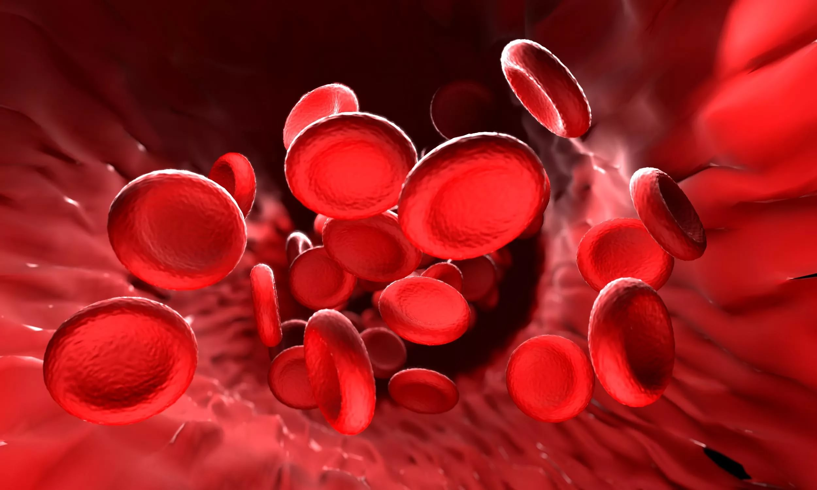
Кровезаменители комплексного действия - полифункциональные кровезамещающие средства, обеспечивающие две или несколько функций, аналогичных натуральной крови.

Slide 19
Перфторан
Фармакологическое действие: Кровезамещающее средство с газотранспортной функцией, обладает гемодинамическим, реологическим, диуретическим, мембраностабилизирующим, кардиопротекторным и сорбционным свойствами. Обеспечивает нормализацию гемодинамических показателей, улучшает работу сердца, увеличивает напряжение кислорода в смешанной венозной крови, что можно рассматривать как признак уменьшения гипоксии тканей; улучшает микроциркуляцию и реологические свойства крови, состояние антиоксидантной системы крови. Использование препарата уменьшает расход донорской крови и еѐ компонентов в 1,5–2 раза.
Показания к применению: Острая и хроническая гиповолемия, нарушения микроциркуляции и периферического кровообращения, регионарная перфузия; лаваж лѐгких, промывание гнойных ран брюшной и других полостей; для противоишемической защиты донорских органов.
Побочное действие: Возможны аллергические реакции, учащение пульса, снижение артериального давления, повышение температуры, головная боль, боли за грудиной и в поясничной области, затруднение дыхания, анафилактические реакции.

